Slide 1


Mobile Salesforce
M2adminTest v.1.0

Slide 2
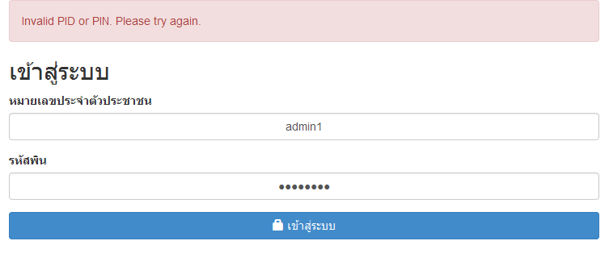
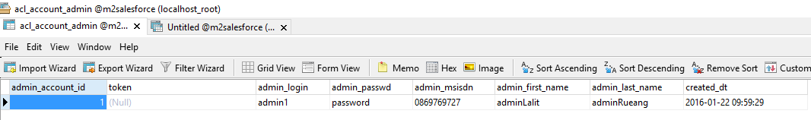
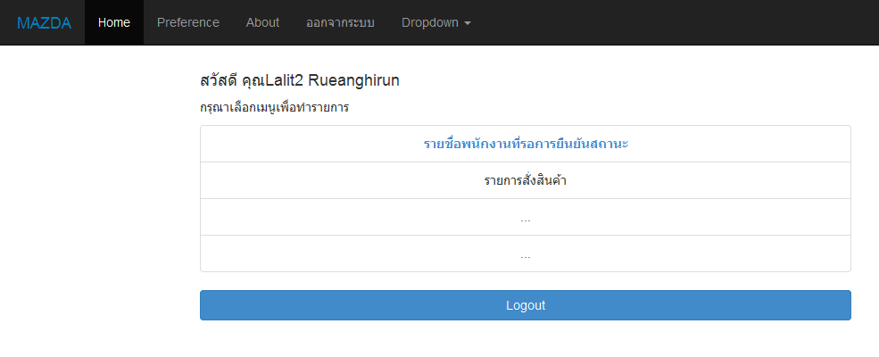
Admin จะใช้เป็น Username ในการ Login ผมลองทดสอบ Insert Recordsใน Table account_admin แล้ว Login ไม่ได้
แต่เมื่อลองเอา Login ของ Member มา Login ที่ Admin Page กลับ Login ได้ ซึ่ง admin ต้องใช้ข้อมูลใน acl_account_admin **ตรวจสอบ Web Service ด้วยเพราะน่าจะ Response จากข้อมูลผิด Table ใช้ WS ตัวไหน ต้อง Authenticate คนละตัวกับ Member

Slide 3
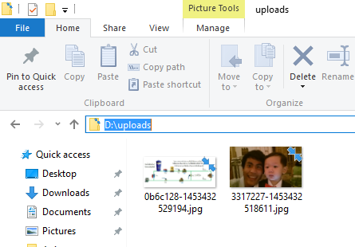
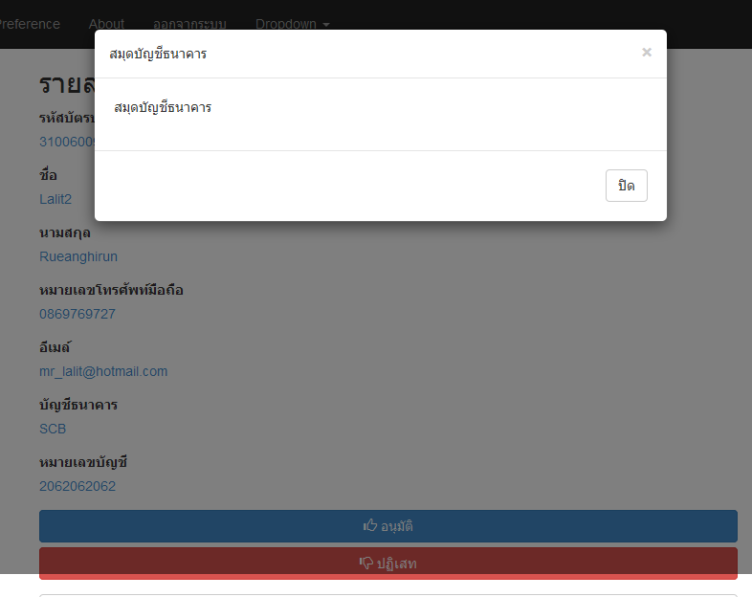
ตอน Member uploads รูปจะถูกมาสร้าง Folder อัตโนมัติที่ D:\uploads มันกำหนดได้มั้ย หรือมันจะสร้างไว้ที่ Root ของ Disk ที่ Run Nodes อยู่
และเมื่อเป็นเช่นนั้น Admin กดดูรูป รูปจะไม่แสดง

